Slide 1
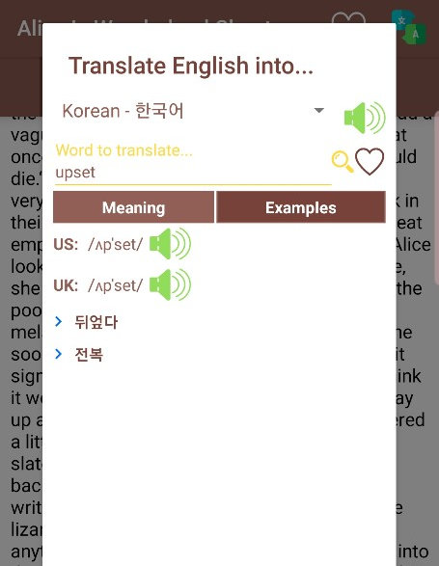
예시1

Slide 2
어플리케이션 화면 구상
\ord조 (4조)

Slide 3
주제 : 영어 단어장 어플리케이션
기능
단어 게임기능 > 정답을 정해진 시간내에 입력 등등
자신이 원하는 단어 추가
단어장 공유 시스템
모르는 단어 클릭시 백과사전과 연결

Slide 4
기능
배경화면에 위젯추가 기능
잠금화면 테스트
팝업 기능 > 하루에 한, 두 번 원하는 시간 설정 가능
단어 테스트
포인트 적립
하루에 한 번씩 문장하나 알려주기

Slide 5
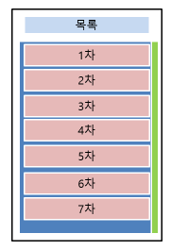
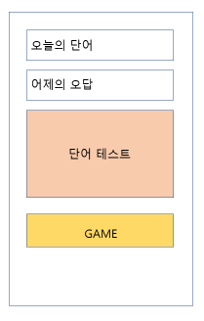
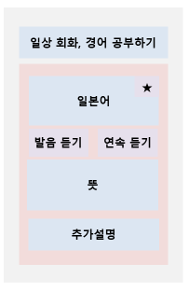
화면 예시
화면 1
화면 2
화면 3

Slide 6
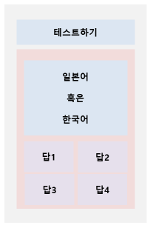
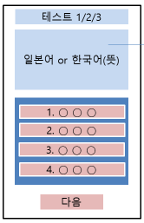
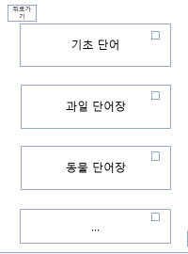
화면 예시
화면 4
화면 5
화면 6

